Slide 1

การเบิกจ่ายเงินจากคลัง
การเก็บรักษาเงิน
และการนำเงินส่งคลัง
นางสาววลัยรัตน์ ศรีเชียงพิมพ์
นิติกรชำนาญการ
กองกฎหมาย กรมบัญชีกลาง

Slide 2
กฎหมายที่เกี่ยวข้อง
พระราชบัญญัติวิธีการงบประมาณ พ.ศ. 2502 และที่แก้ไขเพิ่มเติม
มาตรา 21 บัญญัติว่า ให้รัฐมนตรีเป็นผู้รับผิดชอบในการควบคุมงบประมาณเพื่อปฏิบัติการให้เป็นไปตามกฎหมายระเบียบหรือข้อบังคับและให้มีอำนาจหน้าที่ดังต่อไปนี้
(2) กำหนดระเบียบหรือข้อบังคับเกี่ยวกับการเบิกจ่ายเงินจากคลัง การเก็บรักษาเงิน และการนำเงินส่งคลังด้วยความเห็นชอบของคณะรัฐมนตรี

Slide 3
กฎหมายที่เกี่ยวข้อง
พระราชบัญญัติวินัยการเงินการคลังของรัฐพ.ศ. 2561
มาตรา 39 บัญญัติว่า การเบิกเงินจากคลัง การับเงิน การจ่ายเงิน การเก็บรักษาเงิน และการนำเงินส่งคลัง ให้เป็นไปตามระเบียบที่รัฐมนตรีกำหนดโดยความเห็นชอบของคณะรัฐมนตรี

Slide 4
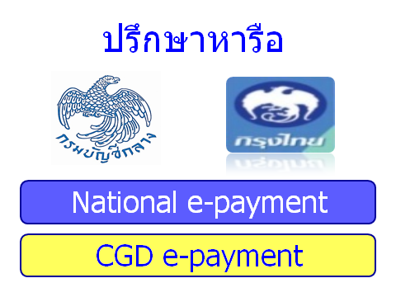



Slide 5



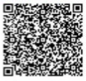





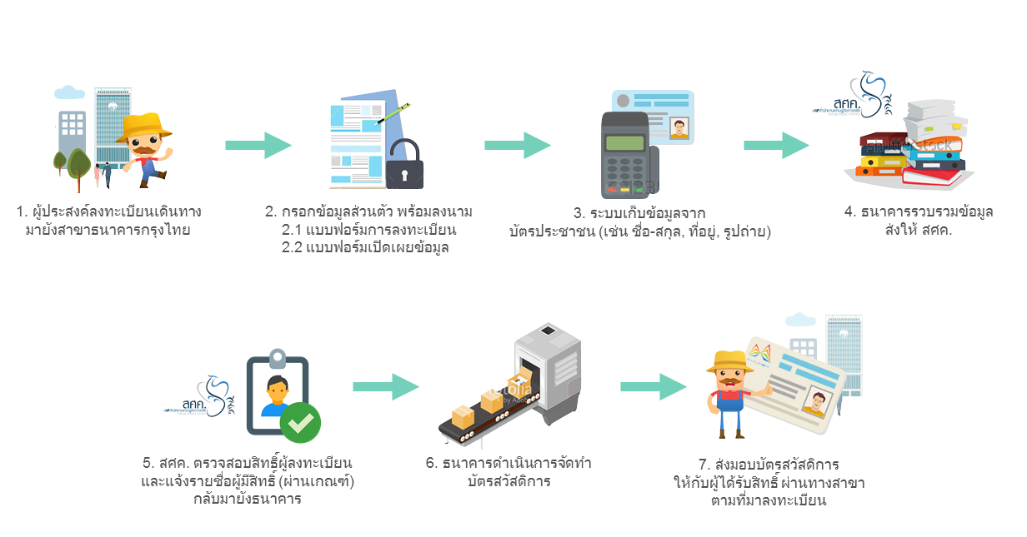
1 โครงการระบบการชำระเงิน แบบ Any ID
โครงการระบบการชำระเงินด้วย QR Code
2 โครงการการขยายการใช้บัตร
3 โครงการระบบภาษีและเอกสารธุรกรรมอิเล็กทรอนิกส์
4 โครงการ e-payment ภาครัฐ
4.1 โครงการบูรณาการฐานข้อมูลสวัสดิการสังคม
4.2 โครงการเพิ่มประสิทธิภาพการรับจ่ายเงินภาครัฐทางอิเล็กทรอนิกส์
5 โครงการส่งเสริมการใช้ธุรกรรมอิเล็กทรอนิกส์
6 โครงการพัฒนาระบบการชำระเงินสำหรับตลาดทุน

Slide 6
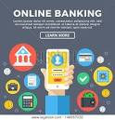
หัวข้อสนทนา
1. หลักการเบิกจ่ายเงินจากคลัง
2. วิธีการเบิกจ่ายเงินจากคลัง
3. การเบิกจ่ายเงินยืม
4. การรับเงิน
5. การจ่ายเงิน
6. การเก็บรักษาเงิน
7. การนำเงินส่งคลัง

Slide 7

หลักการเบิกจ่ายเงินจากคลัง
1. การจ่ายเงินหรือก่อหนี้ผูกพันได้เฉพาะมีกฎหมาย ระเบียบ ข้อบังคับ คำสั่ง มติคณะรัฐมนตรี หรือได้รับอนุญาตจากกระทรวงการคลัง
2. การเบิกเงินเพื่อการใดจะต้องนำไปจ่ายเพื่อการนั้น
3. หนี้ต้องถึงกำหนดชำระหรือใกล้จะถึงกำหนดชำระ
4. ค่าใช้จ่ายที่เกิดขึ้นในปีงบประมาณใด
ให้เบิกจากเงินงบประมาณรายจ่ายของปีนั้น

Slide 8

เว้นแต่
กันเงินไว้เบิกเหลื่อมปี
ค่าใช้จ่ายค้างเบิกข้ามปี
ค่าใช้จ่ายที่ให้ถือเป็นรายจ่ายเมื่อได้รับแจ้งให้ชำระหนี้
เงินยืมคาบเกี่ยว
เงินยืมคาบเกี่ยว
โดยปกติค่าใช้จ่ายที่เกิดขึ้นในปีใดให้เบิกจากเงินงบประมาณรายจ่ายของปีนั้นไปจ่าย

Slide 9

การกันเงินไว้เบิกเหลื่อมปี
1. กรณีมีหนี้ผูกพัน
2. กรณีไม่มีหนี้ผูกพัน

Slide 10

กรณีมีหนี้ผูกพัน
1. ก่อหนี้ก่อนสิ้นปีงบประมาณ
2. สั่งซื้อ / จ้าง / เช่า
3. 50,000 บาท ขึ้นไป
-ปัจจุบัน 100,000 บาท ขึ้นไป (ว.31)
4. คาดว่าจะเบิกจ่ายไม่ทันสิ้นปี

Slide 11

กรณีไม่มีหนี้ผูกพัน
1. ไม่ได้ก่อหนี้ผูกพัน
2. แต่มีความจำเป็นต้องใช้จ่ายเงินนั้นต่อไป

Slide 12

วิธีปฏิบัติการกันเงินไว้เบิกเหลื่อมปี
1. กรณีการกันเงินแบบมีหนี้ผูกพัน
• ใบสั่งซื้อ / ใบสั่งจ้างที่จัดทำในระบบ GFMIS เป็นการขอกันเงินไว้เบิกเหลื่อมปี
2. กรณีการกันเงินแบบไม่มีหนี้ผูกพัน
• ขอทำความตกลงกับกระทรวงการคลัง
• ก่อนสิ้นปีงบประมาณ

Slide 13

หมายความว่า ค่าใช้จ่ายที่ไม่สามารถเบิกจ่ายได้ทัน
* ในปีงบประมาณที่เกิดค่าใช้จ่าย หรือ
* ภายในปีงบประมาณที่ได้ก่อหนี้
เงินยืมคาบเกี่ยว
ค่าใช้จ่ายค้างเบิกข้ามปี

Slide 14

หลักเกณฑ์การเบิกค่าใช้จ่ายค้างเบิกข้ามปี
1. ค่าใช้จ่ายนั้นจะต้องไม่เป็นการก่อหนี้ผูกพันเกินงบประมาณที่ได้รับอนุมัติ
2. นำมาเบิกจากงบประมาณของปีปัจจุบัน
3. หัวหน้าส่วนราชการรับรองเงินงบประมาณของปีที่เกิดค่าใช้จ่ายตามแบบที่ กค. กำหนด
4. ให้เบิกจ่ายจากเงินงบประมาณรายจ่ายของปีงบประมาณที่เบิก
หนังสือ กค 0409.3/ว.14 ลงวันที่ 27 มกราคม 2548

Slide 15

รายการต่อไปนี้ ถ้าค้างเบิกให้นำมาเบิกจาก
งบกลางในปีต่อ ๆ ไป
• เบี้ยหวัด บำเหน็จ บำนาญ
• เงินช่วยเหลือข้าราชการ ลูกจ้าง พนักงานรัฐ
• เงินสำรอง เงินสมทบ เงินชดเชยของข้าราชการ
• ค่าใช้จ่ายในการรักษาพยาบาลของข้าราชการ
ลูกจ้างประจำ

Slide 16

ค่าใช้จ่ายที่ให้ถือว่าเป็นรายจ่ายเมื่อได้รับแจ้งให้ชำระหนี้ (ว.178, ว.75)
1. รายการค่าใช้จ่ายที่เกิดขึ้นไม่ว่าเดือนใด
1.1 ค่าเช่าบ้านข้าราชการ
1.2 ค่าบอกรับสิ่งพิมพ์
1.3 ค่าบัญชีพลโดยสารรถไฟ
1.4 ค่าขนส่ง

Slide 17

ค่าใช้จ่ายที่ให้ถือว่าเป็นรายจ่ายเมื่อได้รับแจ้งให้ชำระหนี้ (ต่อ)
2. รายการค่าใช้จ่ายเฉพาะเดือนกันยายน
2.1 ค่าเบี้ยเลี้ยงผู้ต้องหา
2.2 ค่าน้ำมันเชื้อเพลิง
2.3 ค่าเครื่องบริโภค อันประกอบด้วย ค่าข้าว ค่ากับข้าว และค่าเชื้อเพลิง ของผู้ต้องขัง
2.4 ค่าเครื่องบริโภค อันประกอบด้วย ค่าข้าว ค่ากับข้าว และค่าเชื้อเพลิงของคนไข้นักเรียน พยาบาล และนักเรียนผู้ช่วยพยาบาล

Slide 18

ค่าใช้จ่ายที่ให้ถือว่าเป็นรายจ่ายเมื่อได้รับแจ้งให้ชำระหนี้ (ต่อ)
3. รายการค่าใช้จ่ายเฉพาะเดือนสิงหา-กันยา
3.1 ค่ากำจัดขยะมูลฝอย
3.2 ค่าน้ำ
3.3 ค่าไฟฟ้า
3.4 ค่าโทรศัพท์
3.5 ค่าเช่าพูดโทรศัพท์ทางไกล
3.6 ค่าเช่าคู่สายโทรศัพท์
3.7 ค่าติดตั้งโทรศัพท์
3.8 ค่าฝากส่งไปรษณียภัณฑ์และพัสดุไปรษณีย์ที่ชำระค่าฝากส่งเป็นรายเดือน
3.9 ค่าเช่าวิทยุโทรศัพท์เคลื่อนที่
3.10 ค่าใช้จ่ายเกี่ยวกับการใช้เครื่องโทรสารที่ขึ้นทะเบียนเป็นครุภัณฑ์ของทางราชการ
3.11 ค่าใช้จ่ายในการเช่าใช้บริการวิทยุติดตามตัว เพื่อใช้ในการปฏิบัติราชการสำคัญกรณีเร่งด่วน
3.12 ค่าเช่าบริการสัญญาณเคเบิลทีวี

Slide 19

เงินยืมคาบเกี่ยว
การยืมเงินคาบเกี่ยว คือ การยืมเงินงบประมาณปีปัจจุบัน เพื่อไปใช้จ่ายในปีงบประมาณถัดไป
หลัก ต้องมีเวลาปฏิบัติราชการในปี
ปัจจุบันคาบเกี่ยวไปในปีงบประมาณถัดไป

Slide 20

ระยะเวลาการยืมเงินคาบเกี่ยว
90 วัน กรณีเดินทางไปราชการ
30 วัน กรณีปฏิบัติราชการอื่น
(นับตั้งแต่วันที่ 1 ตุลาคม ของปีงบประมาณถัดไป)

Slide 21

วิธีการเบิกจ่ายเงินจากคลัง
1.หน่วยงานผู้เบิกเปิดบัญชีกับธนาคารรัฐวิสาหกิจ รับเงินงบประมาณ 1 บัญชี เงินนอกงบประมาณ 1 บัญชี
2. สร้างข้อมูลหลักผู้ขายในระบบ GFMIS
3. ตรวจสอบความถูกต้องของคำขอเบิกเงิน
4. ตรวจสอบการจ่ายเงินของกรมบัญชีกลาง

Slide 22

หน่วยงานผู้เบิก
• ส่วนราชการ หน่วยงานในกำกับของรัฐ องค์การมหาชน รัฐวิสาหกิจ องค์กรจัดตั้งขึ้นตามบทบัญญัติของรัฐธรรมนูญ
• ได้รับจัดสรรงบประมาณรายจ่าย
• เบิกเงินจากกรมบัญชีกลาง / สำนักงานคลังจังหวัด

Slide 23

ข้อมูลหลักผู้ขาย
• ข้อมูลของหน่วยงานผู้เบิก / เจ้าหนี้ / ผู้มีสิทธิรับเงิน
• เกี่ยวกับชื่อ ที่อยู่ เลขประจำตัวประชาชน
• ชื่อ และเลขที่บัญชีธนาคาร เลขที่สัญญา เงื่อนไขการชำระเงิน

Slide 24

การขอเบิกเงินเพื่อจ่ายในระบบ GFMIS
1. จ่ายเข้าบัญชีเงินฝากธนาคารของเจ้าหนี้ของส่วนราชการโดยตรง
2. จ่ายเข้าบัญชีเงินฝากธนาคารของ ส่วนราชการ

Slide 25

การจ่ายตรงเจ้าหนี้
หลักเกณฑ์
1. มีใบสั่งซื้อ / จ้าง หรือสัญญา วงเงินตั้งแต่ 5,000 บาทขึ้นไป
2. ไม่มีใบสั่งซื้อ / จ้าง /สัญญา หรือมีใบสั่งซื้อ / จ้าง หรือสัญญาแต่วงเงินไม่ถึง 5,000 บาท

Slide 26

การจ่ายให้ส่วนราชการ
หลักเกณฑ์
1. ไม่มีใบสั่งซื้อ / จ้าง หรือสัญญา หรือ
2. มีใบสั่งซื้อ / จ้าง หรือสัญญา แต่วงเงินไม่ถึง 5,000 บาท

Slide 27

การเบิกจ่ายเงินยืม
เงินยืม หมายความว่า เงินที่ส่วนราชการจ่ายให้แก่ บุคคลใดยืมเพื่อเป็นค่าใช้จ่ายในการเดินทางไปราชการหรือปฏิบัติราชการอื่น
ประเภทของเงินยืม
• เงินงบประมาณ
• เงินนอกงบประมาณ

Slide 28

เงินงบประมาณ
1. รายการค่าจ้างชั่วคราว สำหรับค่าจ้างซึ่งไม่มีกำหนดจ่ายเป็นงวดแน่นอนเป็นประจำ แต่จำเป็นต้องจ่ายให้ลูกจ้างแต่ละวันหรือแต่ละคราวเมื่อเสร็จงานที่จ้าง
2. รายการค่าตอบแทนใช้สอยและวัสดุ
3. รายการค่าสาธารณูปโภค เฉพาะค่าบริการไปรษณีย์โทรเลข
4. งบกลาง เฉพาะที่จ่ายเบิกเงินสวัสดิการเกี่ยวกับ
การศึกษาบุตร เงินเพิ่มค่าครองชีพชั่วคราว
5. งบรายจ่ายอื่น ๆ ที่จ่ายในลักษณะเกี่ยวกับ (1) (2) (3)

Slide 29

เงินทดรองราชการ
1. งบบุคลากรเฉพาะค่าจ้างซึ่งไม่มีกำหนดจ่ายเป็นงวดแน่นอนเป็นประจำแต่จำเป็นต้องจ่ายให้ลูกจ้างแต่ละวันหรือ แต่ละคราวเมื่อเสร็จงานที่จ้าง
2. งบดำเนินงานยกเว้นค่าไฟฟ้า
3. งบกลางเฉพาะที่จ่ายเป็นเงินสวัสดิการเกี่ยวกับการศึกษาบุตรและค่ารักษาพยาบาล
4. งบอื่นที่จ่ายในลักษณะเช่นเดียวกับ (1) และ (2)

Slide 30

กำหนดส่งใบสำคัญ
1. เดินทางไปประจำต่างสำนักงาน : ส่งทางไปรษณีย์ลงทะเบียนหรือธนาณัติ ภายใน 30 วัน นับจากวันได้รับเงิน
2. เดินทางไปราชการอื่น : ส่งภายใน 15 วัน นับจากวันกลับมาถึง
3. ปฏิบัติราชการอื่นนอกจาก (1) – (2 ) :ส่งภายใน 30 วัน นับจากวันได้รับเงิน

Slide 31

การจ่ายเงินยืม
1. ทำสัญญายืมตามที่ ก.ค. กำหนดและรับรองว่าจะปฏิบัติตามระเบียบหรือข้อบังคับของทางราชการและผู้มีอำนาจได้อนุมัติ
2. สัญญายืมทำ 2 ฉบับ
• ผู้ยืมเก็บ 1 ฉบับ
• ส่วนราชการเก็บ 1 ฉบับ
3. เงื่อนไขการจ่ายเงินยืม
• ให้ยืมเฉพาะเท่าที่จำเป็น
• ห้ามให้ยืมครั้งใหม่ หากยังไม่ล้างครั้งเก่า
• การจ่ายเงินยืมเป็นค่าใช้จ่ายในการเดินทางไปราชการในราชอาณาจักรไม่เกิน 90 วัน เว้นแต่ขอตกลงกับ ก.ค.

Slide 32
ผู้มีอำนาจอนุมัติการจ่ายเงินยืม
1. ส่วนราชการในราชการบริหารส่วนกลาง
2. ส่วนราชการในราชการบริหารส่วนกลางที่มีสำนักงานอยู่ในภูมิภาคหรือแยกต่างหากจากกระทรวง ทบวง กรม
3. ส่วนราชการในภูมิภาค
หัวหน้าส่วนราชการระดับกรมหรือ
ผู้ที่ได้รับมอบหมายซึ่งดำรงตำแหน่ง
ตั้งแต่ระดับ 7 หรือเทียบเท่าหรือผู้มี
ยศตั้งแต่ พันโท นาวาโท นาวา
อากาศโท หรือพันตำรวจโท ขึ้นไป
หัวหน้าส่วนราชการระดับกรมจะ
มอบหมายให้หัวหน้าหน่วยงานเป็น
ผู้อนุมัติจ่ายเงินก็ได้
หัวหน้าส่วนราชการในภูมิภาค

Slide 33

ชดใช้เงินยืม
• รับคืนเงินยืมให้ออกใบเสร็จรับเงิน / ใบรับใบสำคัญและบันทึกการรับคืน
• เก็บรักษาสัญญายืมที่ยังไม่ชำระเงินคืนให้ปลอดภัย
• เร่งรัดชดใช้เงินยืม

Slide 34
การรับเงิน
ใบเสร็จรับเงิน
1. ใช้ตามแบบ กค หรือที่ได้รับความตกลง
2. จัดทำทะเบียนคุม
3. ใช้เฉพาะภายในปีงบประมาณ
4. รายงานภายในวันที่ 31 ตุลาคมของ
ปีงบประมาณถัดไป
5. เก็บรักษาไว้ในที่ปลอดภัย

Slide 35
ครุฑ
เลขที่ ...............
เล่มที่ ...............
ใบเสร็จรับเงิน
ในราชการกรม...................................
ที่ทำการ...........................................
วันที่...........เดือน......................พ.ศ. ..............
ได้รับเงินจาก...............................................................................................................
เป็นค่า .........................................................................................................................
จำนวน.......................บาท ................สตางค์ (ตัวอักษร.............................................)
ไว้เป็นการถูกต้องแล้ว
(ลงชื่อ).............................................ผู้รับเงิน
(ตำแหน่ง)........................................

Slide 36
ครุฑ
เลขที่ ...............
เล่มที่ ...............
ใบเสร็จรับเงิน
ในราชการกรม...................................
ที่ทำการ...........................................
วันที่...........เดือน......................พ.ศ. ..............
ได้รับเงินจาก...............................................................................................................
เป็นค่า .........................................................................................................................
จำนวน.......................บาท ................สตางค์ (ตัวอักษร.............................................)
ไว้เป็นการถูกต้องแล้ว
(ลงชื่อ).............................................ผู้รับเงิน
(ตำแหน่ง)........................................
ยกเลิก

Slide 37

เงินที่รับ
1. เงินสด
2. เช็ค
3. ดราฟท์
4. ตั๋วแลกเงิน
5. บัตรอิเล็กทรอนิกส์
(บัตรเดบิต/เครดิต) (ว.116)
6. Bill Payment ผ่านระบบ KTB Corporate Online
(ว.103)
7. QR Code (ว.5)

Slide 38

เช็คที่รับ
1. เช็คธนาคารแห่งประเทศไทย (เช็คประเภท ก.)
2. เช็คที่ธนาคารค้ำประกัน (เช็คประเภท ข.)
3. เช็คที่ธนาคารเซ็นสั่งจ่าย (เช็คประเภท ค.)
4. เช็คที่ผู้มีหน้าที่ชำระเงินผลประโยชน์เป็นผู้เซ็นสั่งจ่ายและใช้ชำระโดยตรง (เช็คประเภท ง.)

Slide 39
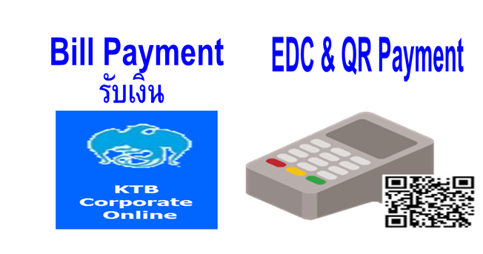



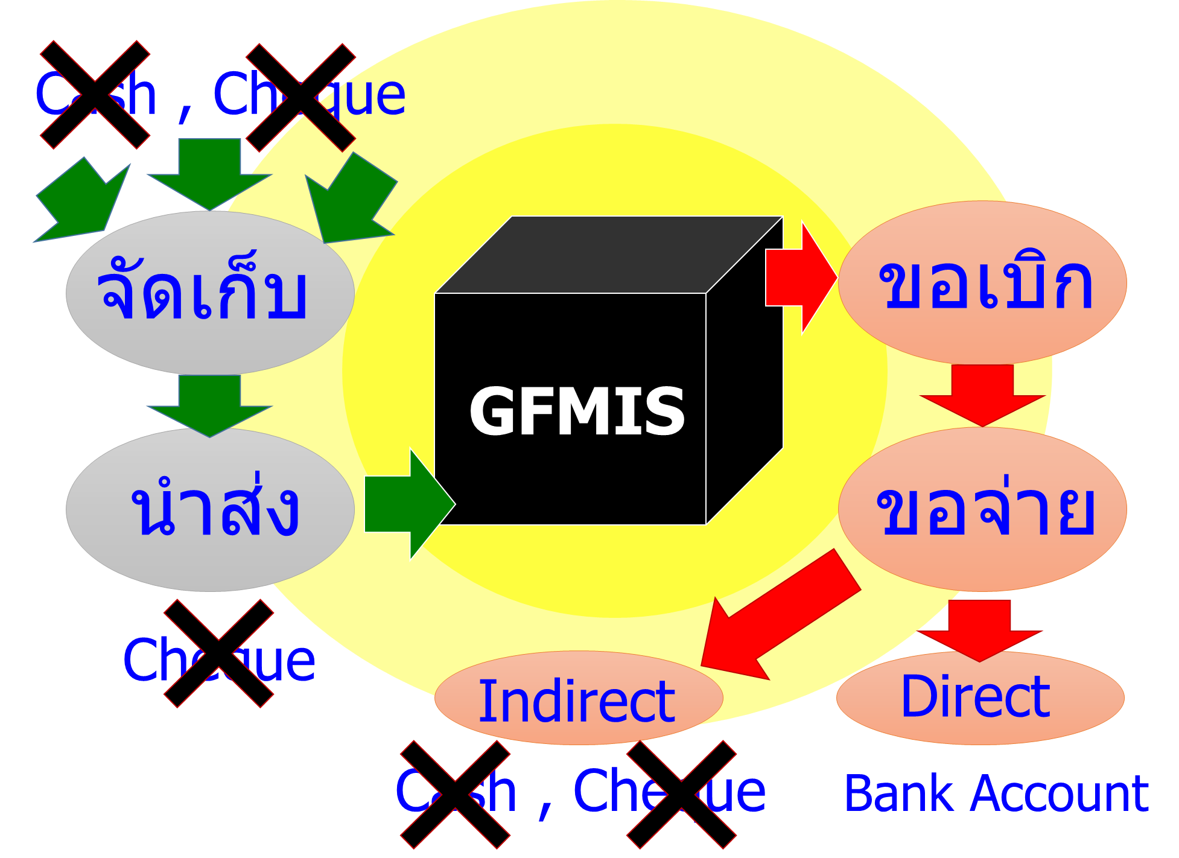


ภาพรวมๆ

Slide 40
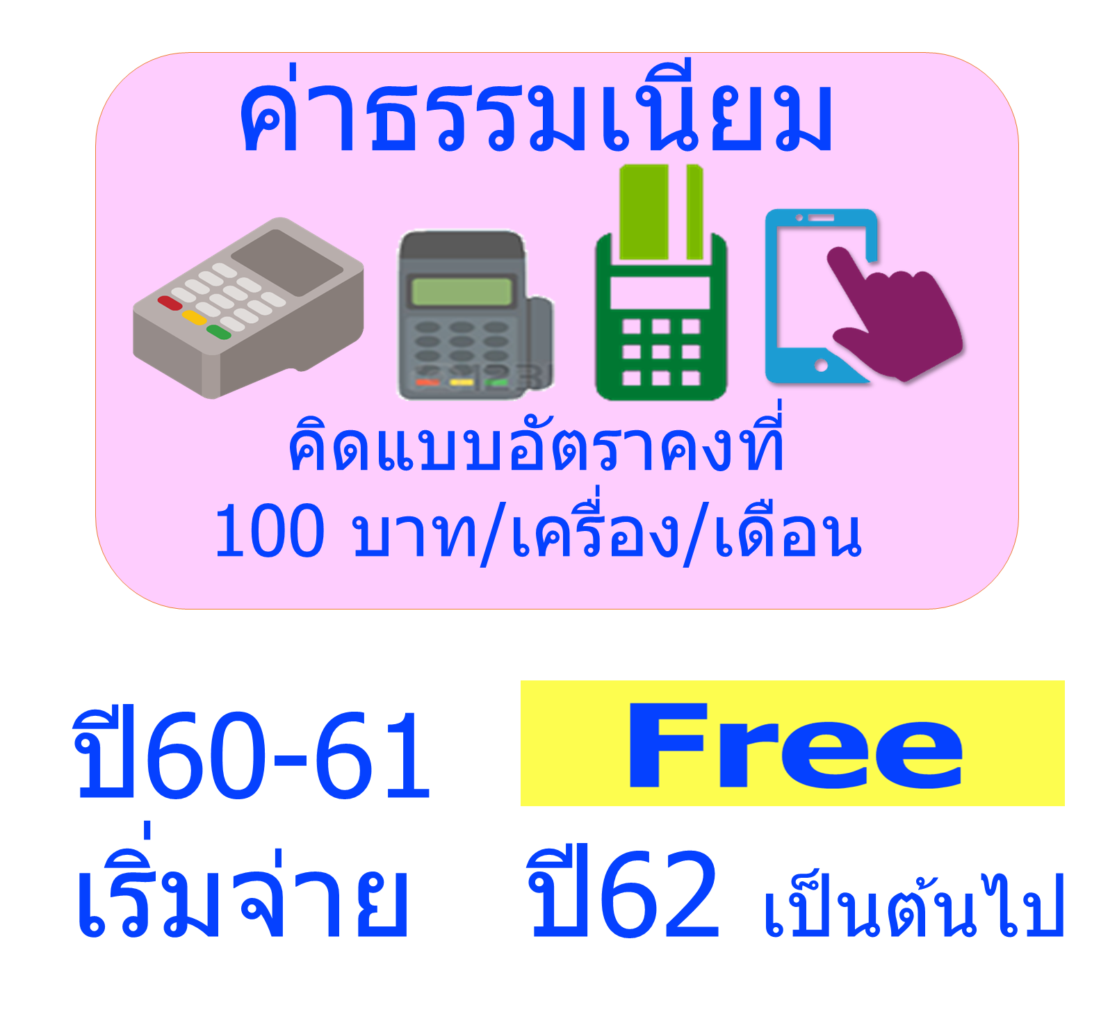




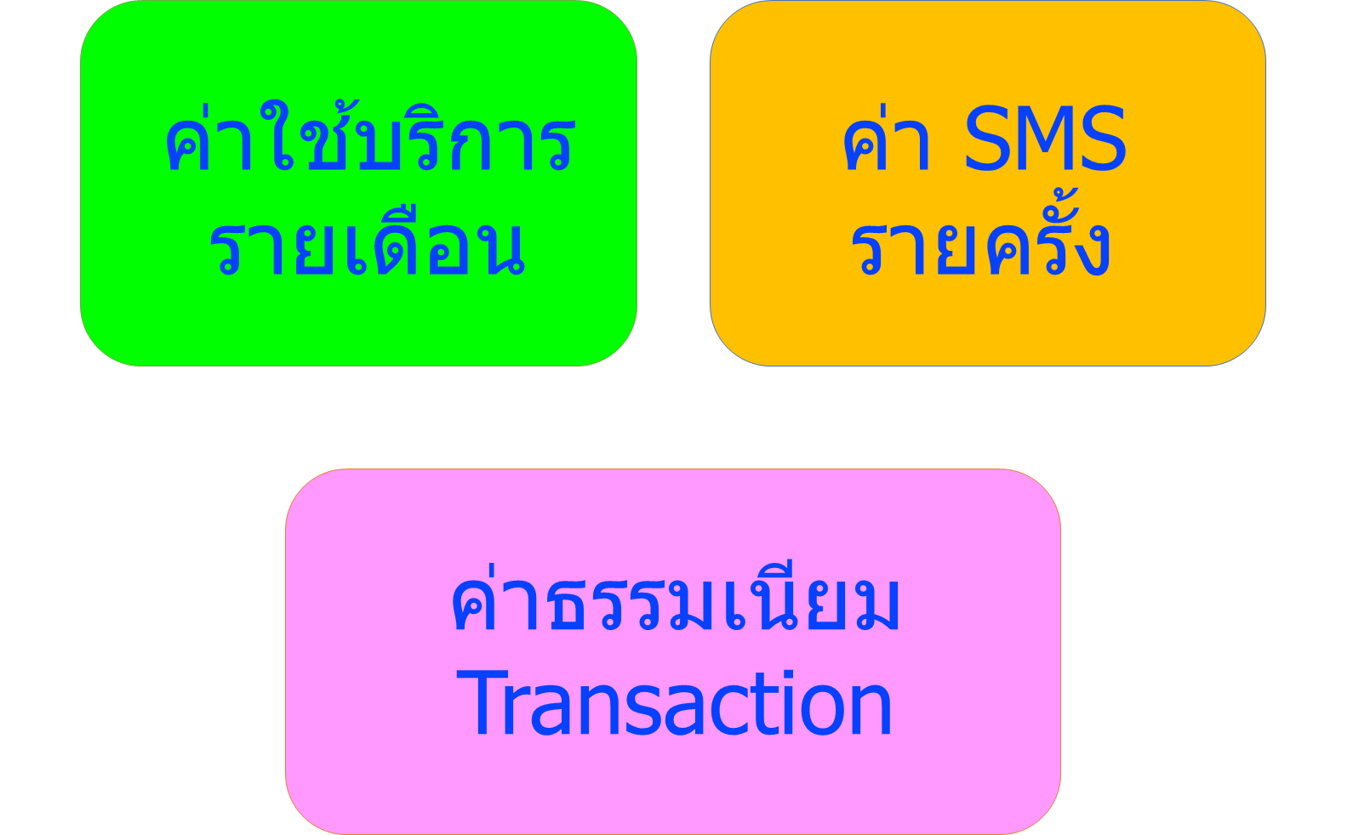
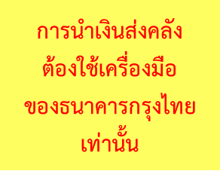

Slide 41

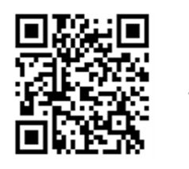

แนวทางดำเนินงานเพื่อให้หน่วยเบิกจ่าย มีเครื่องมือสำหรับใช้งาน

Slide 42


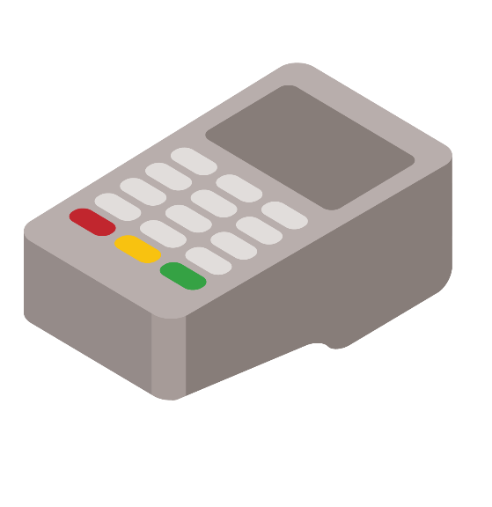







ข้อมูลความเป็นมาเกี่ยวกับโครงการนี้

Slide 43


ข้อมูลความเป็นมาเกี่ยวกับโครงการนี้

Slide 45
หลักเกณฑ์วิธีปฏิบัติในการรับเงินของส่วนราชการ
ผ่านระบบอิเล็กทรอนิกส์
ผู้ประกอบการ
ใบเสร็จรับเงิน
(ถ้าต้องการ)
4
-ชื่อ สรก. ที่รับชำระเงิน
-ชื่อผู้ชำระเงิน
-รายการ/ประเภทรายได้ที่รับชำระเงิน
-จำนวนเงินที่รับชำระ
-วันที่รับชำระ
Company code / Reference code
2
code
Internet Banking
ATM
Mobilel Payment
e-payment
ใบแจ้งการ
ชำระเงิน
1
ส่วนราชการ
เอกสารธนาคาร
แทนใบเสร็จรับเงิน
3
สิ้นวันทำการที่โอนงิน
และวันทำการถัดไป
รายงานสรุป
การโอนเงิน
ธนาคาร
ของส่วนราชการ
5
บัญชีเงินฝาก
ธนาคาร
ส่วนราชการ
นำเงินส่งคลัง
KTB
Corporate
Online
เปิดบัญชีใหม่/บัญชีเดิม(ถ้ามี) และสมัครขอใช้บริการ
KTB Corporate Online : Bill Payment

Slide 46

ด้านการรับเงิน
เปิดบัญชีเงินฝากธนาคารประเภทกระแสรายวันจำนวน 1 บัญชีกับธนาคารกรุงไทยฯ
โดยใช้ชื่อบัญชี “...ชื่อส่วนราชการ... เพื่อการรับเงินทางอิเล็กทรอนิกส์” พร้อมทั้ง
ขอเปิดใช้บริการรับชำระเงิน (Bill Payment) ผ่านระบบ KTB Corporate Online
จัดทำแบบใบแจ้งการชำระเงินเพื่อให้ผู้ชำระเงินใช้ในการรับชำระเงินเข้าบัญชีเงินฝากธนาคารข้างต้น ซึ่งจะต้องมีข้อมูลประกอบด้วย
  ชื่อส่วนราชการผู้รับชำระเงิน
  วันที่รับชำระ
  ชื่อผู้ชำระเงิน
  รายการหรือประเภทของรายได้ที่รับชำระ
  จำนวนเงินที่รับชำระ โดยรูปแบบของรหัส (Company Code/Product Code) และข้อมูลอ้างอิง (Reference Code)

Slide 47
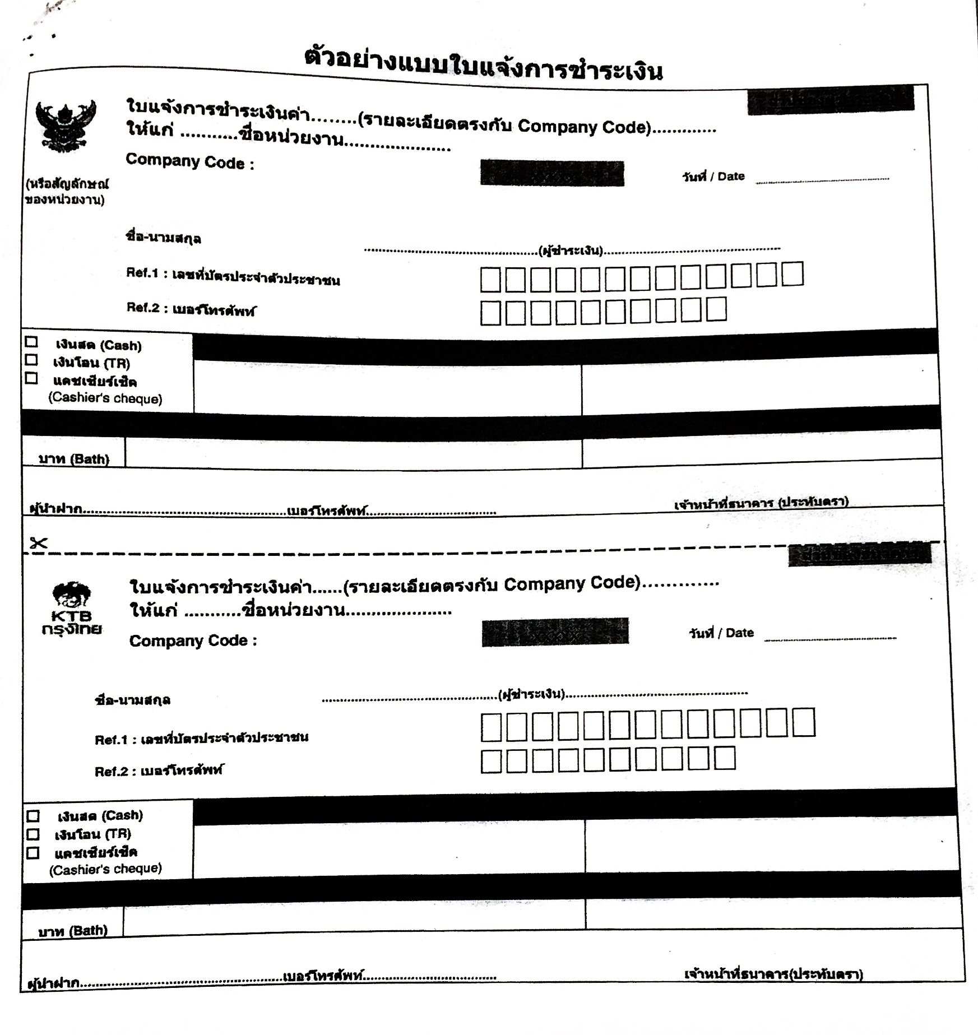
ตัวอย่างแบบใบแจ้งการชำระเงิน

Slide 48
ด้านการรับเงิน (ต่อ)
  ผู้ชำระเงินสามารถชำระเงินผ่านช่องทางการให้บริการของสาขาธนาคารกรุงไทยฯ ได้ทุกแห่งและทุกช่องทาง ได้แก่ เคาน์เตอร์ธนาคาร Teller, ATM , Internet Banking และ Mobile Banking
  ให้ส่วนราชการตรวจสอบข้อมูลการรับเงินแต่ละรายการจากรายงานการรับชำระเงินระหว่างวัน (Receivable Information Online) กับรายการสรุปความเคลื่อนไหวทางบัญชี (e-Statement/Account Information) ที่เรียกจากระบบ KTB Corporate Online
  ในวันทำการถัดไป ให้ส่วนราชการตรวจสอบความถูกต้องอีกครั้งจากรายงานสรุปรายละเอียดการรับเงินของส่วนราชการ (Receivable Information Download) และเก็บรักษาไว้เพื่อเป็นหลักฐานในการรับเงินพร้อมทั้งสำเนาใบเสร็จรับเงิน (ถ้ามี) ไว้ให้สำนักงานการตรวจเงินแผ่นดินตรวจสอบ

Slide 49
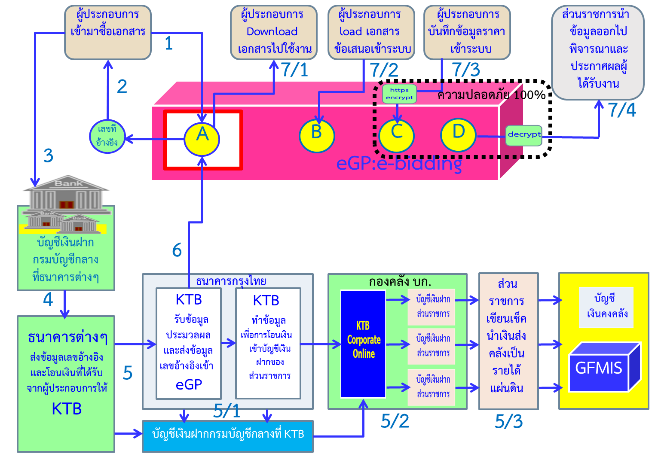


Slide 50







หลักเกณฑ์และวิธีปฏิบัติในการรับเงินด้วยบัตรอิเล็กทรอนิกส์ (บัตรเดบิต) ผ่านเครื่อง EDC
หนังสือกระทรวงการคลัง ด่วนที่สุด ที่ กค 0402.2/ว 116 ลงวันที่ 31 กรกฎาคม 2560
ธนาคารผู้มีสิทธิ์ให้บริการวางเครื่อง EDC

Slide 51
หลักเกณฑ์วิธีปฏิบัติในการรับเงินของส่วนราชการ
ด้วยบัตร (บัตรเดบิต/บัตรเครดิต)
ส่วนราชการ
บัตร
ว.116 ลว31 ก.ค.60
บริการ
2 โครงการ
ขยายการใช้บัตร
ผู้รับบริการ
ผู้ชำระเงิน
1
ส่วนราชการ
ใบเสร็จรับเงิน
4
เพิ่มความสะดวกรวดเร็ว
ออก e-ใบเสร็จรับเงิน
หรือใบแทนใบเสร็จรับเงิน
ปรับปรุงแนวทาง
การตรวจสอบสิ้นวัน
หน่วยงานราชการ
2
EDC
บัตร
เดบิต เครดิต
2
3
EDC
Slip
ธนาคาร
บัญชีเงินฝาก
ธนาคาร
ของผู้ถือบัตร
บัญชีเงินฝาก
ธนาคาร
ส่วนราชการ
ธนาคาร

Slide 52



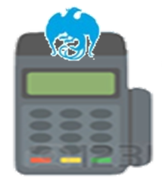

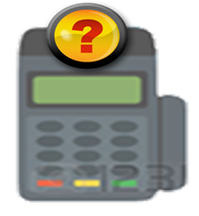
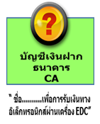

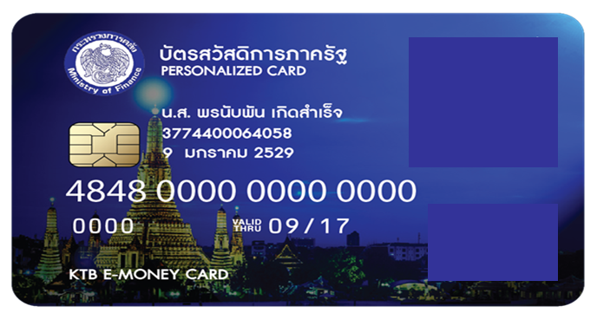
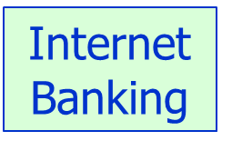

หลักเกณฑ์และวิธีปฏิบัติในการรับเงินของส่วนราชการด้วยบัตรอิเล็กทรอนิกส์ (บัตรเดบิต)
ผูกบัญชีเข้ากับระบบ
A
B
C
D
โอน Auto
ผูกบัญชี
เข้ากับระบบ
1
ระหว่างวัน
2
สิ้นวัน
3
วันทำการถัดไป
-สถานะบัตรไม่ถูกต้อง/
ยอดเงินไม่เพียงพอ
-ให้ปฏิเสธการรับชำระเงิน
-คืนบัตร
-สรุปยอดการรับชำระเงินผ่าน
EDC (Settlement)
และสั่งพิมพ์ใบสรุปยอดชำระเงิน
(Settlement Report Slip)จาก
เครื่อง EDC
-ตรวจสอบหลักฐานการรับ
ชำระเงิน ให้ถูกต้องตรงกัน
Merchant Slip (ผู้ชำระเงินลงชื่อรับรอง)
และสำเนาใบเสร็จรับเงิน
ตรงกับใบสรุปยอดชำระเงิน
-เข้าระบบ
ทำการโอนเงิน
จากบัญชี
เข้าบัญชี
KTB TR เพื่อนำส่งเงินฝากใน
บัญชีดังกล่าวเป็นรายได้แผ่นดิน
/เงินฝากคลัง
-สถานะบัตรถูกต้อง/
ยอดเงินเพียงพอ
-ให้รับชำระเงิน
-EDC จะหักเงินในบัตร/
บัญชีผู้ถือบัตร
-พิมพ์ Payment Slip
-Merchant Slip (ผู้ชำระเงินลงชื่อรับรอง)
-Customer Slip
-ออกใบเสร็จรับเงิน 2 ฉบับ
-มอบ Customer Slip และ
ใบเสร็จรับเงิน1ฉบับ ให้ผู้ชำระเงิน
-เมื่อทำสรุปยอดรับชะระเงินใน
เครื่อง EDC เสร็จสิ้นแล้ว
ธนาคารจะโอนเงินเข้าบัญชี
ในวันทำการเดียวกัน
-สรุปยอดการโอนเงิน
และสั่งพิมพ์ใบสรุปยอดโอนเงิน
(Settlement Report Slip)จาก
ระบบ KTB Corporate Online
-ตรวจสอบความถูกต้อง
-มีข้อผิดพลาดก่อนทำ
รายงานสรุปยอดชำระเงินสิ้นวัน
(Settlement)
-ให้ยกเลิก (Void Payment)
-ให้ทำรายการชำระเงินใหม่
-กรณีเป็นบัญชี
ให้แจ้งธนาคารพาณิชย์นั้นๆ
(ขอเป็นหลักการ)โอนเงิน
แบบ Auto
ต่อเข้าบัญชี
ในวันทำการถัดไป
-มีข้อผิดพลาดหลังทำ
รายงานสรุปยอดชำระเงินสิ้นวัน
-ให้แจ้งขอปรับปรุงรายการตาม
คู่มือการใช้เครื่อง EDC

Slide 53

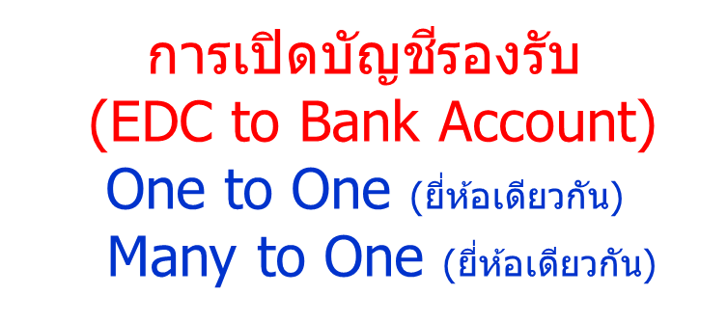
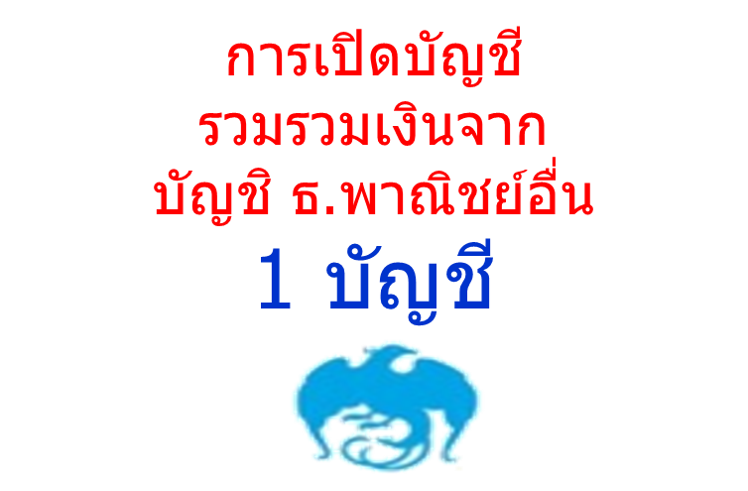


ผูกบัญชีเข้ากับระบบ
A
B
C
D
โอน Auto
ผูกบัญชี
เข้ากับระบบ

Slide 54
ผูกบัญชีเข้ากับระบบ
A
B
C
D
โอน Auto
ผูกบัญชี
เข้ากับระบบ
1
ระหว่างวัน
2
สิ้นวัน
3
วันทำการถัดไป
-สถานะบัตรไม่ถูกต้อง/
ยอดเงินไม่เพียงพอ
-ให้ปฏิเสธการรับชำระเงิน
-คืนบัตร
-สรุปยอดการรับชำระเงินผ่าน
EDC (Settlement)
และสั่งพิมพ์ใบสรุปยอดชำระเงิน
(Settlement Report Slip)จาก
เครื่อง EDC
-ตรวจสอบหลักฐานการรับ
ชำระเงิน ให้ถูกต้องตรงกัน
Merchant Slip (ผู้ชำระเงินลงชื่อรับรอง)
และสำเนาใบเสร็จรับเงิน
ตรงกับใบสรุปยอดชำระเงิน
-เข้าระบบ
ทำการโอนเงิน
จากบัญชี
เข้าบัญชี
KTB TR เพื่อนำส่งเงินฝากใน
บัญชีดังกล่าวเป็นรายได้แผ่นดิน
/เงินฝากคลัง
-สถานะบัตรถูกต้อง/
ยอดเงินเพียงพอ
-ให้รับชำระเงิน
-EDC จะหักเงินในบัตร/
บัญชีผู้ถือบัตร
-พิมพ์ Payment Slip
-Merchant Slip (ผู้ชำระเงินลงชื่อรับรอง)
-Customer Slip
-ออกใบเสร็จรับเงิน 2 ฉบับ
-มอบ Customer Slip และ
ใบเสร็จรับเงิน1ฉบับ ให้ผู้ชำระเงิน
-เมื่อทำสรุปยอดรับชะระเงินใน
เครื่อง EDC เสร็จสิ้นแล้ว
ธนาคารจะโอนเงินเข้าบัญชี
ในวันทำการเดียวกัน
-สรุปยอดการโอนเงิน
และสั่งพิมพ์ใบสรุปยอดโอนเงิน
(Settlement Report Slip)จาก
ระบบ KTB Corporate Online
-ตรวจสอบความถูกต้อง
-มีข้อผิดพลาดก่อนทำ
รายงานสรุปยอดชำระเงินสิ้นวัน
(Settlement)
-ให้ยกเลิก (Void Payment)
-ให้ทำรายการชำระเงินใหม่
-กรณีเป็นบัญชี
ให้โอนเงินจากบัญชีนี้ผ่านระบบ Internet Banking
ของธนาคารนั้น
ต่อเข้าบัญชี………
ในวันทำการถัดไป
-มีข้อผิดพลาดหลังทำ
รายงานสรุปยอดชำระเงินสิ้นวัน
-ให้แจ้งขอปรับปรุงรายการตาม
คู่มือการใช้เครื่อง EDC

Slide 55
รับเงิน
ผูกบัญชีเข้ากับระบบ
นำเงินส่งคลัง
A
B
C
D
โอน Auto
ผูกบัญชี
เข้ากับระบบ
1
ระหว่างวัน
2
สิ้นวัน
3
วันทำการถัดไป
-สถานะบัตรไม่ถูกต้อง/
ยอดเงินไม่เพียงพอ
-ให้ปฏิเสธการรับชำระเงิน
-คืนบัตร
-สรุปยอดการรับชำระเงินผ่าน
EDC (Settlement)
และสั่งพิมพ์ใบสรุปยอดชำระเงิน
(Settlement Report Slip)จาก
เครื่อง EDC
-ตรวจสอบหลักฐานการรับ
ชำระเงิน ให้ถูกต้องตรงกัน
Merchant Slip (ผู้ชำระเงินลงชื่อรับรอง)
และสำเนาใบเสร็จรับเงิน
ตรงกับใบสรุปยอดชำระเงิน
-เข้าระบบ
ทำการโอนเงิน
จากบัญชี
เข้าบัญชี
KTB TR เพื่อนำส่งเงินฝากใน
บัญชีดังกล่าวเป็นรายได้แผ่นดิน
/เงินฝากคลัง
-สถานะบัตรถูกต้อง/
ยอดเงินเพียงพอ
-ให้รับชำระเงิน
-EDC จะหักเงินในบัตร/
บัญชีผู้ถือบัตร
-พิมพ์ Payment Slip
-Merchant Slip (ผู้ชำระเงินลงชื่อรับรอง)
-Customer Slip
-ออกใบเสร็จรับเงิน 2 ฉบับ
-มอบ Customer Slip และ
ใบเสร็จรับเงิน1ฉบับ ให้ผู้ชำระเงิน
-เมื่อทำสรุปยอดรับชะระเงินใน
เครื่อง EDC เสร็จสิ้นแล้ว
ธนาคารจะโอนเงินเข้าบัญชี
ในวันทำการเดียวกัน
-สรุปยอดการโอนเงิน
และสั่งพิมพ์ใบสรุปยอดโอนเงิน
(Settlement Report Slip)จาก
ระบบ KTB Corporate Online
-ตรวจสอบความถูกต้อง
-มีข้อผิดพลาดก่อนทำ
รายงานสรุปยอดชำระเงินสิ้นวัน
(Settlement)
-ให้ยกเลิก (Void Payment)
-ให้ทำรายการชำระเงินใหม่
-กรณีเป็นบัญชี
ให้โอนเงินจากบัญชีนี้ผ่านระบบ Internet Banking
ของธนาคารนั้น
ต่อเข้าบัญชี………
ในวันทำการถัดไป
-มีข้อผิดพลาดหลังทำ
รายงานสรุปยอดชำระเงินสิ้นวัน
-ให้แจ้งขอปรับปรุงรายการตาม
คู่มือการใช้เครื่อง EDC

Slide 56
หลักเกณฑ์และวิธีปฏิบัติในการรับชำระเงิน
ของส่วนราชการด้วย QR Code
หนังสือกระทรวงการคลัง ด่วนที่สุด ที่ กค 0402.2/ว 5
ลงวันที่ 11 มกราคม 2561
- ให้ใช้บัญชีเงินฝากที่ได้เปิดไว้ตาม ว 116 ชื่อบัญชี
“...ชื่อส่วนราชการ... เพื่อการรับเงินผ่านเครื่อง EDC” สำหรับรับชำระเงินด้วย QR Code เพิ่มเติมด้วย
- สมัครใช้บริการ Prompt Pay โดยใช้เลขประจำตัวผู้เสียภาษี
(Tax ID)
- สมัครใช้มาตรฐาน QR Code ในธุรกรรมการชำระเงิน
(Thai QR Code Payment Standard)
เพื่อใช้ในการรับชำระเงินซึ่งจะปรากฏ QR Code บนหน้าจอเครื่อง EDC

Slide 57
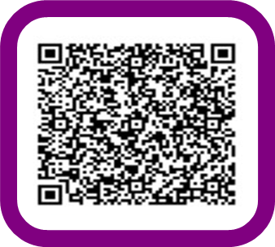
การรับเงินของหน่วยงานราชการผ่าน QR Code

Slide 58






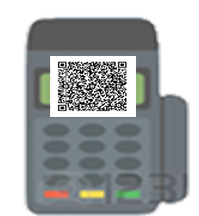




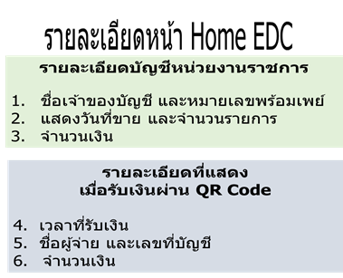

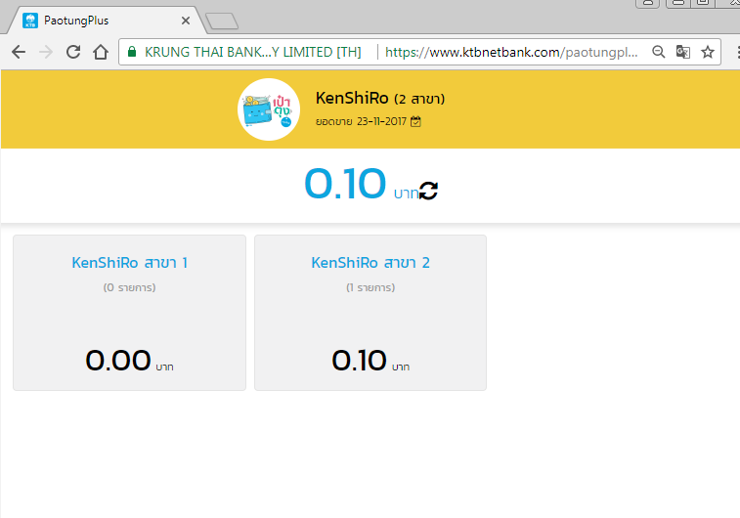


หน่วยงานราชการ
Main Gateway
Sub Gateway
Bank Account
QR Code
Reader
หน่วยงาน
ราชการ
Read
Agency ID/
e-wallet ID
Cross Bank
Bank Account
ผู้ชำระเงิน
Front
Back

Slide 59
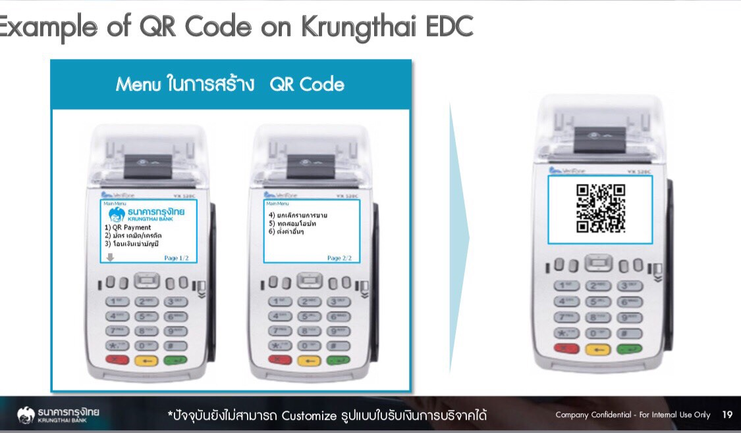
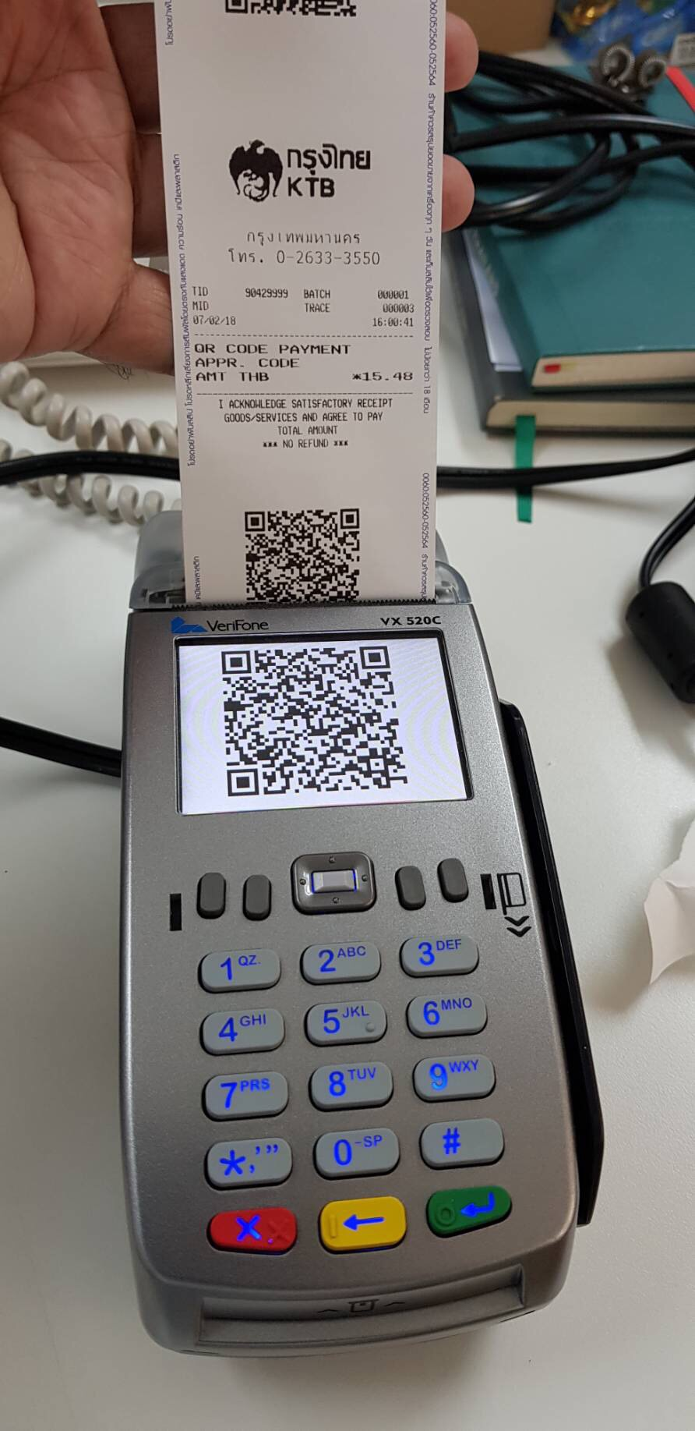

Slide 60

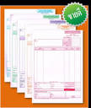

การรับเงิน
1. ออกใบเสร็จรับเงินทุกครั้ง
2. โดยปกติใช้เล่มเดียว
3. บันทึกการรับเงินภายในวันที่รับเงิน
4. ต้องมีการตรวจสอบ

Slide 61

กรณีใบเสร็จรับเงินที่ยังมิได้ใช้สูญหาย
1.แจ้งความนับแต่ทราบว่าหาย
2.ติดประกาศยกเลิกไว้ในที่พบเห็นและตรวจสอบได้ง่าย
3.ทำหนังสือแจ้งเวียนการยกเลิกให้ส่วนราชการต่างๆทราบ

Slide 62
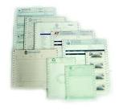
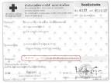

การจ่ายเงิน
หลักฐานการจ่าย
หมายความถึง หลักฐานซึ่งแสดงว่าได้มีการจ่ายเงินให้แก่เจ้าหนี้หรือผู้รับตามข้อผูกพันแล้ว

Slide 63


ใบเสร็จรับเงิน
ซึ่งเป็นหลักฐานการจ่าย
อย่างน้อยต้องมีสาระสำคัญ ดังนี้
1. ชื่อ สถานที่อยู่ หรือที่ทำการของผู้รับเงิน
2. วัน เดือน ปี ที่รับเงิน
3. รายการแสดงการรับเงินระบุว่าเป็นค่าอะไร
4. จำนวนเงินทั้งตัวเลขและอักษร
5. ลายมือชื่อของผู้รับเงิน

Slide 64

ใบเสร็จรับเงิน
ที่ทำการ อาคาร A
วันที่ 24 สิงหาคม พ.ศ. 2561
เป็นค่า ปากกา
จำนวนเงิน 500 บาท – สตางค์ (ห้าร้อยบาทถ้วน)
(ลงชื่อ) @ ผู้รับเงิน

Slide 65
บิลเงินสด
บริษัท ปากกาไทย จำกัด
พญาไท กทม. 10400
วันที่ 24 สิงหาคม พ.ศ. 2561
เป็นค่า ปากกาลูกลื่น
จำนวนเงิน 500 บาท – สตางค์ (ห้าร้อยบาทถ้วน)
(ลงชื่อ) @ ผู้ขาย

Slide 66
ที่ ...................................
(ส่วนราชการเป็นผู้ให้)
ใบสำคัญรับเงิน
วันที่ ...... เดือน ................... พ.ศ............
ข้าพเจ้า ........................... ...................................อยู่บ้านเลขที่ .....................
ตำบล .................................. อำเภอ ................................ จังหวัด ..................................
ได้รับเงินจากแผนกการ .....................................................จังหวัด .................................
ดังรายการต่อไปนี้
รายการ | จำนวนเงิน
บาท จำนวนเงิน.......................................................
ลงชื่อ ................................................

Slide 67
ใบรับรองแทนใบเสร็จรับเงิน
ส่วนราชการ .............................................
วัน เดือน ปี | รายละเอียดรายจ่าย | จำนวนเงิน | หมายเหตุ
 | รวมทั้งสิ้น
รวมทั้งสิ้น (ตัวอักษร ) .........................................................................................................
ข้าพเจ้า ........................................... ตำแหน่ง ...................................................
กอง ........................... ขอรับรองว่ารายจ่ายข้างต้นนี้ไม่อาจเรียกใบเสร็จรับเงินจากผู้รับได้ และข้าพเจ้าได้จ่ายไปในนามของราชการโดยแท้
(ลงชื่อ)........................………….......
วันที่ ........................................

Slide 68
ใบเบิกเงินสวัสดิการเกี่ยวกับการรักษาพยาบาล
โปรดทำเครื่องหมาย ✓ ลงในช่อง ◻ พร้อมทั้งกรอกข้อความเท่าที่จำเป็น
1. ข้าพเจ้า..............................................................................................ตำแหน่ง.....................................................................................
สังกัด.....................................................................................................................................................................................................
2. ขอเบิกเงินค่ารักษาของ
◻ ตนเอง
◻ คู่สมรส ชื่อ........................................................................เลขประจำตัวประชาชน.......................................................
◻ บิดา ชื่อ........................................................................เลขประจำตัวประชาชน........................................................
◻ มารดา ชื่อ........................................................................เลขประจำตัวประชาชน........................................................
◻ บุตร ชื่อ........................................................................เลขประจำตัวประชาชน........................................................
เกิดเมื่อ.................................................................เป็นบุตรลำดับที่.....................
◻ ยังไม่บรรลุนิติภาวะ ◻ เป็นบุตรไร้ความสามารถ หรือเสมือนไร้ความสามารถ
ป่วยเป็นโรค......................................................................................................................................................................................................
และได้เข้ารับการตรวจรักษาพยาบาลจาก(ชื่อสถานพยาบาล)...........................................................................................................................
ซึ่งเป็นสถานพยาบาลของ ◻ ทางราชการ ◻ เอกชน ตั้งแต่วันที่..................................................................................................ถึงวันที่
.....................................................................เป็นเงินรวมทั้งสิ้น.................................................................................................................บาท
(............................................................................................................................................)ตามใบเสร็จรับเงินที่แนบ จำนวน..............ฉบับ

Slide 69
3. ข้าพเจ้ามีสิทธิได้รับเงินค่ารักษาพยาบาล ตามพระราชกฤษฎีกาเงินสวัสดิการเกี่ยวกับการรักษาพยาบาล
◻ ตามสิทธิ ◻ เฉพาะส่วนที่ขาดอยู่จากสิทธิที่ได้รับจากหน่วยงานอื่น
◻ เฉพาะส่วนที่ขาดอยู่จากสัญญาประกันภัย
เป็นเงิน..........................................................บาท (................................................................................................................)และ
(1) ข้าพเจ้า ◻ ไม่มีสิทธิได้รับค่ารักษาพยาบาลจากหน่วยงานอื่น ◻ มีสิทธิได้รับค่ารักษาพยาบาลจากหน่วยงานอื่นแต่เลือกใช้สิทธิจากทางราชการ
◻ มีสิทธิได้รับค่ารักษาพยาบาลตามสัญญาประกันภัย
◻ เป็นผู้ใช้สิทธิเบิกค่ารักษาพยาบาลสำหรับบุตรแต่เพียงฝ่ายเดียว
(2) ..........ข้าพเจ้า ◻ ไม่มีสิทธิได้รับค่ารักษาพยาบาลจากหน่วยงานอื่น
◻ มีสิทธิได้รับค่ารักษาพยาบาลจากหน่วยงานอื่น แต่ค่ารักษาพยาบาลที่ได้รับต่ำกว่า
สิทธิตามพระราชกฤษฎีกาฯ
◻ มีสิทธิได้รับค่ารักษาพยาบาลตามสัญญาประกันภัย
◻ มีสิทธิได้รับค่ารักษาพยาบาลจากหน่วยงานอื่นในฐานะเป็นผู้อาศัยสิทธิของผู้อื่น

Slide 70
4. เสนอ...........................................................................
ข้าพเจ้าขอรับรองว่า ข้าพเจ้ามีสิทธิเบิกค่ารักษาพยาบาลสำหรับตนเองและบุคคลในครอบครัว
ตามจำนวนที่ขอเบิก ซึ่งกำหนดไว้ในกฎหมาย และข้อความข้างต้นเป็นจริงทุกประการ
(ลงชื่อ)............................................................................................ผู้ขอรับเงินสวัสดิการ
(.......................................................................................)
วันที่..................เดือน......................................................พ.ศ.................
5. คำอนุมัติ
อนุมัติให้เบิกได้
(ลงชื่อ)....................................................................
(.................................................................)
ตำแหน่ง.................................................................

Slide 71
6. ใบรับเงิน
ได้รับเงินสวัสดิการเกี่ยวกับการรักษาพยาบาล จำนวน...........................................บาท
(.......................................................................................................................) ไว้ถูกต้องแล้ว
(ลงชื่อ)...............................................................ผู้รับเงิน
(...............................................................)
(ลงชื่อ)...............................................................ผู้จ่ายเงิน
(...............................................................)
วันที่...........เดือน.....................................พ.ศ.............
(ลงชื่อต่อเมื่อได้รับเงินแล้วเท่านั้น)

Slide 72


รายงานการจ่ายในระบบ GFMIS

Slide 73

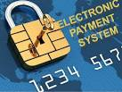
แบบที่ กค. กำหนด
ให้ใช้รายงานสรุปผลการโอนเงิน (Detail Report และ Summary Report / Transaction History)
ที่ได้จากระบบ KTB Corporate Online (ว.103)

Slide 74
การจ่ายเงิน
1.
มีกฎหมาย ระเบียบ ข้อบังคับ คำสั่ง มติค.ร.ม. หรือได้รับอนุญาตจากกระทรวงการคลัง
2.
3.
ผู้มีอำนาจได้อนุมัติ
4.
มีหลักฐานการจ่าย
5.
เป็นรายจ่ายในการดำเนินงานตามปกติ
ห้ามเรียกใบเสร็จหรือให้ผู้รับเงินลงชื่อรับเงินโดยยังมิได้จ่ายเงิน

Slide 75
ผู้มีอำนาจอนุมัติการจ่ายเงิน
1. ส่วนราชการในราชการบริหารส่วนกลาง
2. ส่วนราชการในราชการบริหารส่วนกลางที่มีสำนักงานอยู่ในภูมิภาคหรือแยกต่างหากจากกระทรวง ทบวง กรม
3. ส่วนราชการในภูมิภาค
หัวหน้าส่วนราชการระดับกรมหรือ
ผู้ที่ได้รับมอบหมายซึ่งดำรงตำแหน่ง
ตั้งแต่ระดับ 7 หรือเทียบเท่าหรือผู้มี
ยศตั้งแต่ พันโท นาวาโท นาวา
อากาศโท หรือพันตำรวจโท ขึ้นไป
หัวหน้าส่วนราชการระดับกรมจะ
มอบหมายให้หัวหน้าหน่วยงานเป็น
ผู้อนุมัติจ่ายเงินก็ได้
หัวหน้าส่วนราชการในภูมิภาค

Slide 76
การจ่ายเงิน (ต่อ)
6.
ไม่มารับเงินให้ทำใบมอบฉันทะ / มอบอำนาจ
7.
8.
บันทึกการจ่ายเงินในวันที่จ่าย
9.
สิ้นวันตรวจสอบ
การโอนสิทธิเรียกร้องให้ปฏิบัติตามที่ กค. กำหนด

Slide 77
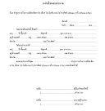
1. ข้าราชการ ลูกจ้าง ผู้รับบำนาญ เบี้ยหวัด
เงินสด
ใบมอบฉันทะ
จ่าย
เช็ค
ผู้มอบฉันทะ
สั่งจ่าย
ผู้รับมอบฉันทะ
    2. นอกจากบุคคล 1. ใช้ใบมอบอำนาจ
จ่าย
เช็ค
สั่งจ่ายผู้มอบอำนาจ

Slide 78



วิธีปฏิบัติในการจ่ายเงิน
1. จ่ายเช็ค
2. จ่ายเงินสด เฉพาะ
  (1) การจ่ายเงินจากเงินทดรองราชการซึ่ง
  เก็บรักษาเป็นเงินสด
  (2) การจ่ายให้ข้าราชการ ลูกจ้าง ผู้รับบำนาญ
  ผู้รับเบี้ยหวัด
  (3) การจ่ายเงินที่มีวงเงินต่ำกว่า 5,000 บาท
  3. จ่ายผ่านระบบ KTB Corporate Online

Slide 79




การเขียนเช็ค
ซื้อ / จ้าง/ เช่า
  • สั่งจ่ายในนามเจ้าหนี้
  • ขีดฆ่าคำว่า “หรือผู้ถือ” ออก
  • ขีดคร่อมเช็ค

Slide 80

การเขียนเช็ค (ต่อ)
2. นอกจาก 1.
  • สั่งจ่ายในนามเจ้าหนี้
  • ขีดฆ่าคำว่า “หรือผู้ถือ” ออก
  • ขีดคร่อมหรือไม่ก็ได้

Slide 81

การเขียนเช็ค (ต่อ)
3. รับเงินสดมาจ่าย
• สั่งจ่ายในนามเจ้าหน้าที่ของส่วนราชการ
• ขีดฆ่าคำว่า“หรือผู้ถือ” ออก
• ห้ามออกเช็คสั่งจ่ายเงินสด

Slide 82




วิธีปฏิบัติในการจ่ายเงิน (ต่อ)
3. จ่ายผ่านระบบ KTB Corporate Online
ให้แก่ข้าราชการ ลูกจ้าง บุคคลภายนอก
(ว 103)

Slide 83

หลักเกณฑ์และวิธีปฏิบัติในการจ่ายเงินของส่วนราชการ
ผ่านระบบอิเล็กทรอนิกส์
ว.103 ลว. 1 กันยายน 59
เริ่มปฏิบัติตั้งแต่ 1 ตุลาคม 59 เป็นต้นไป
GFMIS
ข้าราชการ/
ผู้มีสิทธิ
1 เงินสวัสดิการ ค่าตอบแทน
ค่าเล่าเรียนบุตร
ค่าเบี้ยประชุม ค่าเช่าบ้าน
OT ค่าตอบแทน คกก.
ค่าตอบแทนการสอน
ค่าสมนาคุณวิทยากร เป็นต้น
2 เงินยืมราชการ
3 ซื้อ/จ้าง/เช่า ต่ำกว่า 5,000 บาท
Indirect
1
ไม่ต้องลงลายมือชื่อรับเงิน
ในแบบคำขอเบิกเงินใดๆ
บัญชีเงินฝาก
ธนาคาร
ของส่วนราชการ
เต็มจำนวน
ใช้บัญชีสำหรับรับ
เงินเดือน
ค่าจ้าง
ค่าตอบแทน/
ตามที่ผู้มีสิทธิแจ้ง
บัญชีเงินฝาก
ธนาคาร
ของข้าราชการ
2
KTB
Corporate
Online
เป็นหลักฐานการจ่ายเงิน
สมัครขอใช้
บริการ
KTB
Corporate Online
สิ้นวันทำการ
ที่โอนเงิน
รายงานสรุป
การโอนเงิน
ทะเบียนคุมการโอนเงิน
ในระบบ Computer
เพื่อใช้ตรวจสอบ
ความถูกต้อง
ตรวจสอบ
3
E-Statement

Slide 84

ด้านการจ่ายเงิน
ให้ส่วนราชการที่มีบัญชีเงินฝากกับธนาคารกรุงไทยฯ ที่ใช้สำหรับรับเงินงบประมาณที่ขอเบิกจากคลัง ตามระเบียบการเบิกจ่ายเงินจากคลังฯ พ.ศ. 2551 ขอเปิดใช้บริการด้านการโอนเงิน (Bulk Payment) ผ่านระบบ KTB Corporate Online
บัญชีเงินฝากนี้ ใช้ในการโอนเงินเข้าบัญชีเงินฝากธนาคารของผู้มีสิทธิรับเงินที่เป็นข้าราชการ ลูกจ้าง พนักงานราชการ หรือบุคคลภายนอก ในกรณีต่อไปนี้
  การจ่ายเงินสวัสดิการ ค่าตอบแทน หรือกรณีอื่นใดที่กระทรวงการคลังกำหนด
  การจ่ายเงินยืมราชการตามสัญญาการยืมเงิน
  การจ่ายเงินค่าซื้อทรัพย์สิน จ้างทำของหรือเช่าทรัพย์สินที่มีวงเงินต่ำกว่า 5,000 บาท

Slide 85

ด้านการจ่ายเงิน (ต่อ)
บัญชีเงินฝากธนาคารของผู้มีสิทธิรับเงิน
  กรณีเป็นข้าราชการ ลูกจ้าง พนักงานราชการในหน่วยงาน
    บัญชีเงินฝากธนาคารสำหรับเงินเดือน ค่าจ้าง หรือค่าตอบแทน
    แล้วแต่กรณี หรือ
    บัญชีเงินฝากธนาคารอื่นของผู้มีสิทธิรับเงิน ตามที่หัวหน้าส่วนราชการ ผู้เบิกอนุญาต
  กรณีเป็นบุคลากรต่างสังกัดหรือบุคคลภายนอก
    บัญชีเงินฝากธนาคารตามที่ผู้มีสิทธิรับเงินแจ้งความประสงค์ไว้

Slide 86
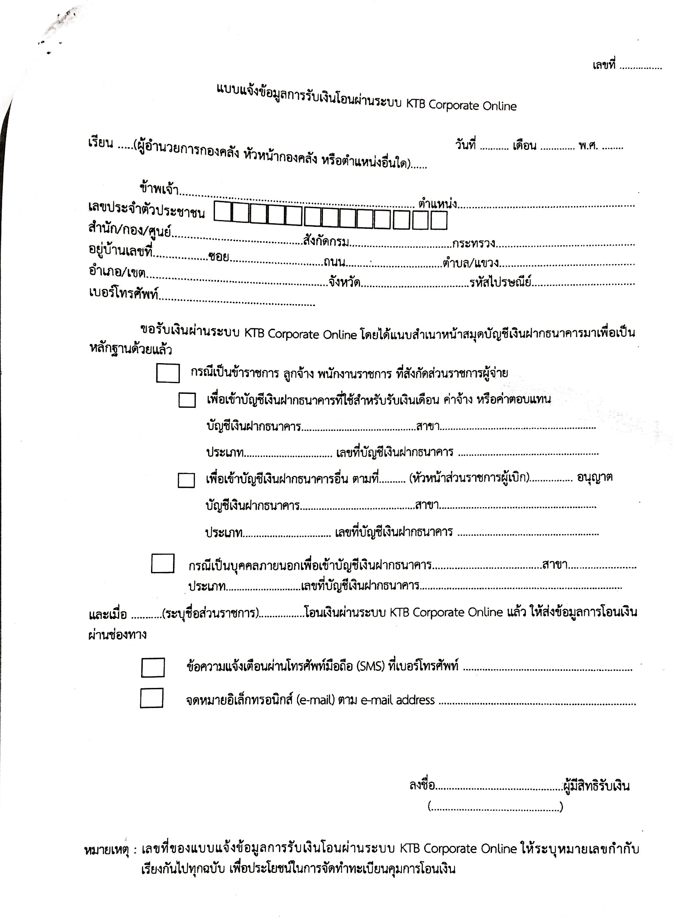
แบบแจ้งข้อมูลการรับเงินโอนผ่านระบบ KTB Corporate Online

Slide 87

ด้านการจ่ายเงิน (ต่อ)
ทุกสิ้นวันทำการ
  ให้ส่วนราชการจัดให้มีการตรวจสอบการจ่ายเงินโดยวิธีการโอนผ่านระบบ KTB Corporate Online แต่ละรายการจาก
    รายงานสรุปผลการโอนเงิน (Detail Report และ Summary Report/Transaction History)
    รายการสรุปความเคลื่อนไหวทางบัญชี (E-Statement/Account Information) ที่เรียกจากระบบ KTB Corporate Online และ
    ข้อมูลในทะเบียนคุมการโอนเงินให้ถูกต้องตรงกัน

Slide 88
หลักเกณฑ์และวิธีปฏิบัติในการจ่ายเงินผ่านระบบอิเล็กทรอนิกส์
กรณีถอนคืนเงินรายได้แผ่นดินประเภทค่าปรับ
ว.75 ลว. 6 กรกฎาคม 59
เริ่มปฏิบัติตั้งแต่ 1 ตุลาคม 59 เป็นต้นไป
กรณีได้รับอนุมัติให้ถอนคืนข้ามปีงบประมาณ
ให้จ่ายตรงจาก GFMIS เข้าบัญชีเงินฝากธนาคาร
ของผู้ได้รับคืนค่าปรับ ( Vender ใน GFMIS )
GFMIS
Direct
1
บุคคลภายนอก
ผู้ได้รับการคืนค่าปรับ
กรณีได้รับอนุมัติให้ถอนคืน
ทันภายในปีงบประมาณ
Indirect
1
ไม่ต้องลงลายมือชื่อรับเงิน
ในแบบคำขอเบิกเงินใดๆ
บัญชีเงินฝาก
ธนาคาร
ของส่วนราชการ
เต็มจำนวน
บัญชีเงินฝาก
ธนาคาร
ของบุคคลภายนอก
ใช้บัญชีสำหรับรับ
เงินเดือน
ค่าจ้าง
ค่าตอบแทน/
ตามที่ผู้มีสิทธิแจ้ง
2
KTB
Corporate
Online
เป็นหลักฐานการจ่ายเงิน
สมัครขอใช้
บริการ
KTB
Corporate Online
สิ้นวันทำการ
ที่โอนเงิน
รายงานสรุป
การโอนเงิน
ทะเบียนคุมการโอนเงิน
ในระบบ Computer
เพื่อใช้ตรวจสอบ
ความถูกต้อง
ตรวจสอบ
3
E-Statement

Slide 89
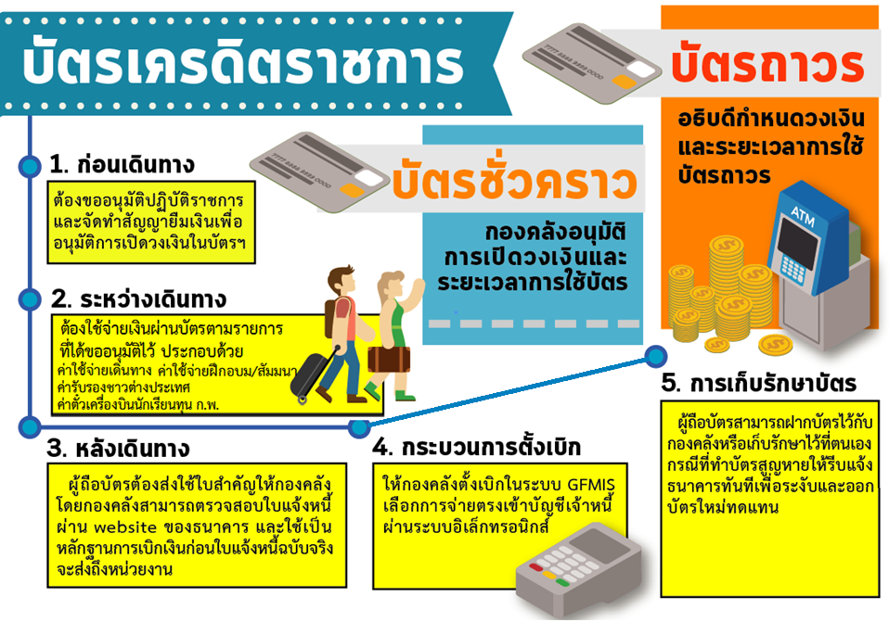
หลักเกณฑ์การใช้บัตรเครดิตราชการ
ว. 56 30 พฤษภาคม 59

Slide 90
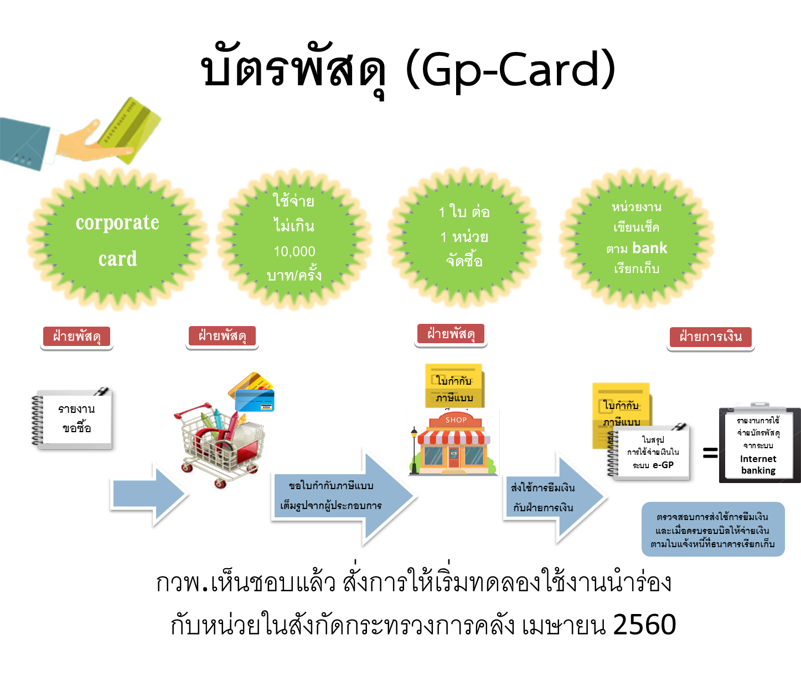
หน่วยงาน
ชำระเงิน
ตามที่ธนาคาร
เรียกเก็บ

Slide 91
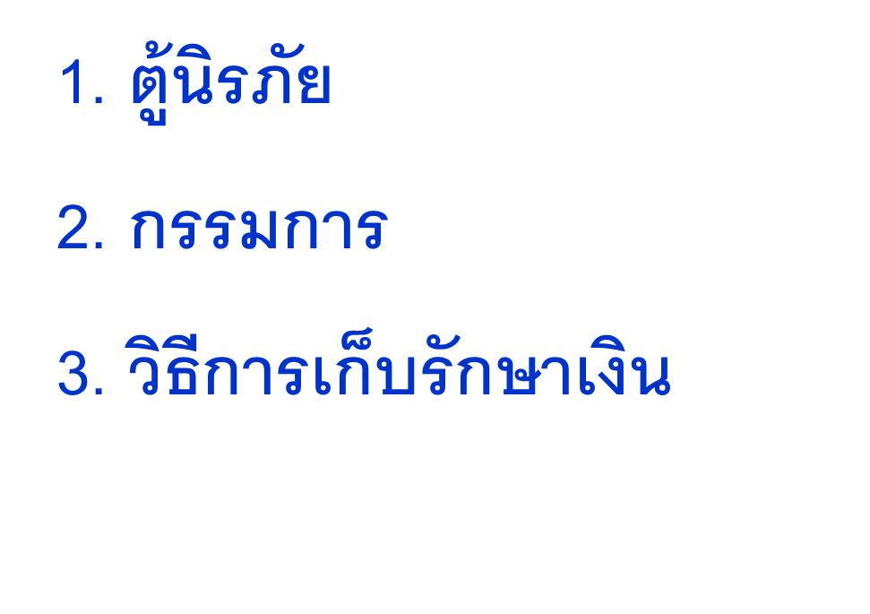

การเก็บรักษาเงิน
การเก็บรักษาเงินของส่วนราชการ

Slide 92

ตู้นิรภัย
1. กำปั่น หรือตู้เหล็ก หรือหีบเหล็กอันมั่นคง
2. ปกติต้องมีลูกกุญแจอย่างน้อย 2 ดอก แต่ละดอกมีลักษณะต่างกัน
3. ลูกกุญแจตู้นิรภัยหนึ่งๆ อย่างน้อยต้องมี 2 สำรับ มอบให้กรรมการถือกุญแจ 1 สำรับ อีกสำรับฝากเก็บในลักษณะหีบห่อ
- ส่วนกลาง สำนักบริหารเงินตรา กรมธนารักษ์
- ส่วนภูมิภาค ณ สำนักงานคลังจังหวัด
4. ตั้งไว้ในที่ปลอดภัยในสำนักงาน

Slide 93

กรรมการเก็บรักษาเงิน
• แต่งตั้งข้าราชการระดับ 3 / เทียบเท่าขึ้นอย่างน้อย 2 คน
• กรณีกรรมการไม่สามารถปฏิบัติหน้าที่
- แต่งตั้งกรรมการชั่วคราว
- มอบกุญแจ ตรวจนับตัวเงินและหลักฐานแทนตัวเงิน ให้ถูกต้องตามรายงานฯ เมื่อกุญแจหาย หรือสงสัยว่าจะมีการปลอมแปลงให้รีบรายงานหัวหน้าส่วนราชการเพื่อ สั่งการโดยด่วน

Slide 94
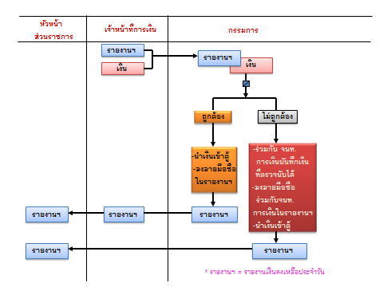

Slide 95

การนำเงินส่งคลัง
กำหนดเวลานำเงินส่งหรือนำฝากคลังของส่วนราชการผู้เบิก
1. เช็ค
- วันที่ได้รับ หรืออย่างช้าภายในวันทำการถัดไป
2. เงินรายได้แผ่นดิน
- เกินหมื่นบาทนำส่งโดยด่วนไม่เกิน 3 วันทำการ

Slide 96

กำหนดเวลานำเงินส่งหรือนำฝากคลังของส่วนราชการผู้เบิก (ต่อ)
3. เงินเบิกเกินส่งคืนหรือเงินเหลือจ่ายปีเก่าส่งคืน
- ภายใน 15 วันทำการ นับจากวันได้รับเงินจากคลัง หรือได้รับเงินคืน
4. เงินนอกงบประมาณ
- อย่างน้อยเดือนละ 1 ครั้ง
5. เงินนอกงบประมาณเบิกจากคลังเพื่อรอการจ่าย
- ภายใน 15 วัน นับจากวันรับเงินจากคลัง

Slide 97
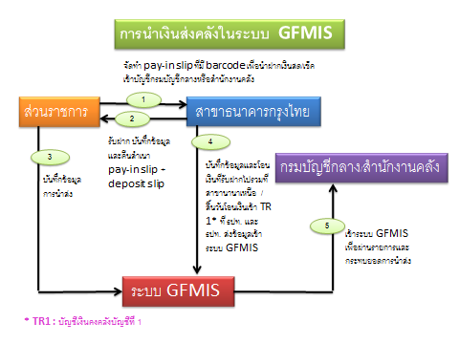

Slide 98
การนำเงินส่งคลัง
เริ่มปฏิบัติตาม ว.103 ตั้งแต่ 1 ตุลาคม 59 เป็นต้นไป
Transfer
money
บัญชีเงินฝาก
ธนาคาร
ส่วนราชการ
ที่เปิดใหม่/เดิม
ที่ใช้สำหรับ
รับเงินรายได้
เพื่อนำส่งคลัง
KTB
Corporate
Online
GFMIS
Data
กระทบยอด
Transfer
money
Data
บัญชีเงินฝาก
KTB
เพื่อนำเงินส่งคลัง
ของกรมบัญชีกลาง
คลังจังหวัด
สมัครขอใช้บริการ
KTB Corporate Online : GFMIS (Single)
บันทึกข้อมูล ตรวจสอบ กระทบยอด
ส่งข้อมูลโอนเงินและข้อมูลนำส่งเงินเข้า GFMIS
บัญชีเงินคงคลัง
ที่ ธปท.

Slide 99

ด้านการนำเงินส่งคลัง
บัญชีที่ขอเปิดใช้บริการนำเงินส่งคลัง ผ่านระบบ KTB Corporate Online (GFMIS)
  บัญชีที่เปิดสำหรับรับชำระเงิน (Bill Payment)
  บัญชีเงินฝากธนาคารอื่น ๆ ที่ส่วนราชการใช้ในการรับเงินตามที่กระทรวงการคลังกำหนดหรือที่ได้รับอนุมัติจากกระทรวงการคลัง
ประเภทการนำเงินส่งคลังหรือฝากคลังผ่านระบบ KTB Corporate Online
  การนำส่งเงินรายได้แผ่นดิน
  การนำส่งเงินรายได้แผ่นดินแทนกัน
  การนำเงินนอกงบประมาณฝากคลังและ
  การนำเงินนอกงบประมาณฝากคลังแทนกัน

Slide 100

ด้านการนำเงินส่งคลัง (ต่อ)
การดำเนินการนำเงินส่งคลังหรือฝากคลังผ่านระบบ KTB Corporate Online
  เลือกหมายเลขบัญชีเงินฝากธนาคาร
  ระบุประเภทและจำนวนเงินที่จะนำส่งคลังหรือฝากคลัง
  เข้าบัญชีเงินฝากธนาคารของกรมบัญชีกลางหรือสำนักงานคลังจังหวัด เพื่อรับเงินของหน่วยงานภาครัฐ
  พิมพ์หน้าจอการทำรายการสำเร็จจากระบบ KTB Corporate Online
ทุกสิ้นวันทำการให้ตรวจสอบการนำเงินส่งคลังหรือฝากคลังจาก
  เอกสารที่พิมพ์จากหน้าจอการทำรายการสำเร็จ และ
  รายการสรุปความเคลื่อนไหวทางบัญชี (e-Statement/Account Information)

Slide 101
สวัสดีค่ะ

